Slide 1
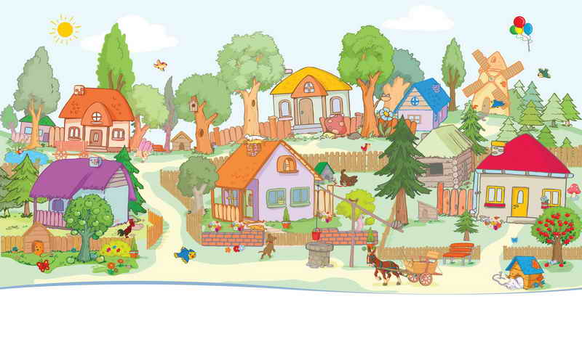
Большое путешествие

Slide 2
Мы шагали по дорожке, И у нас устали ножки. Если ноги не идут, То ребята транспорт ждут.

Slide 3
Он - железная машина, У него на лапах шины. Вы ребята поспешите,
В наш …... с заходите!

Slide 4
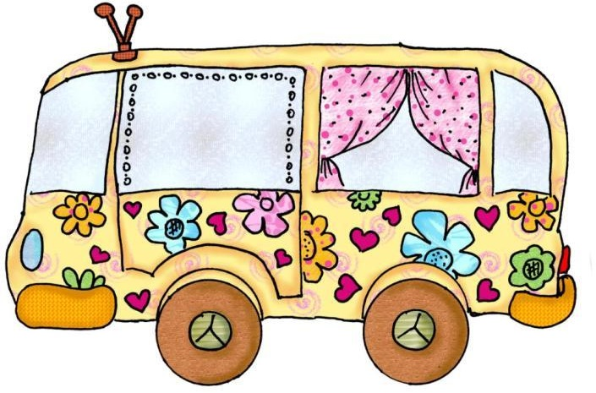

Slide 5
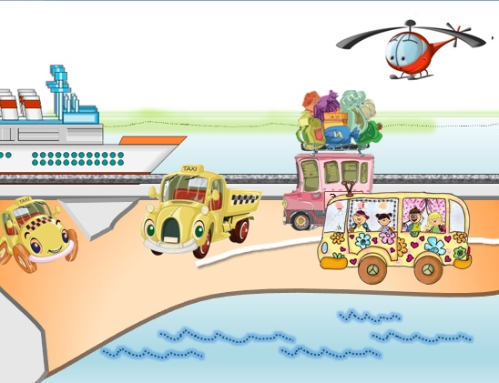
Нам открыл автобус дверь, В нем и едем мы теперь. А свернуть - и не проси.
Поедем дальше на ………

Slide 6
Notes:
Едешь ты в аэропорт? В гости или на курорт? Отвезу! Лишь попроси! Потому что я такси!

Slide 7
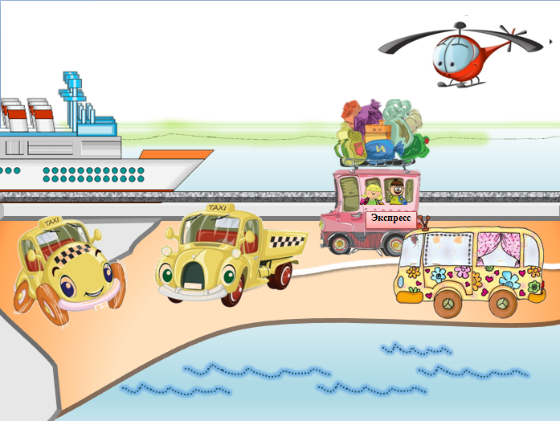
Долго ли иль вскоре
Приезжаем мы на море.
Нет, не кончится наш поход! Сядем мы на …....

Slide 9
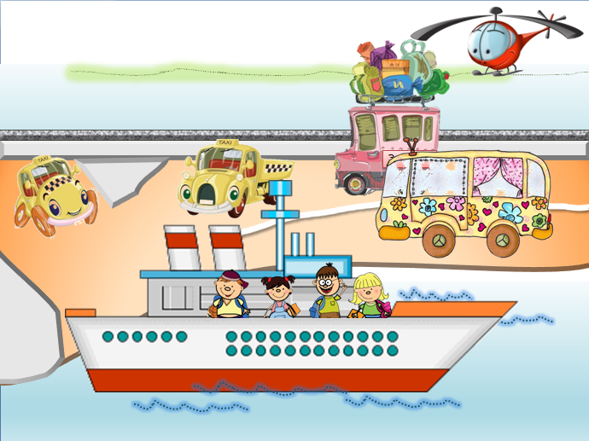
Пароход плывёт по волнам,
Горы преграждают дорогу нам.
Да, попали в переплет. Срочно нужен …....

Slide 10
